Slide 1
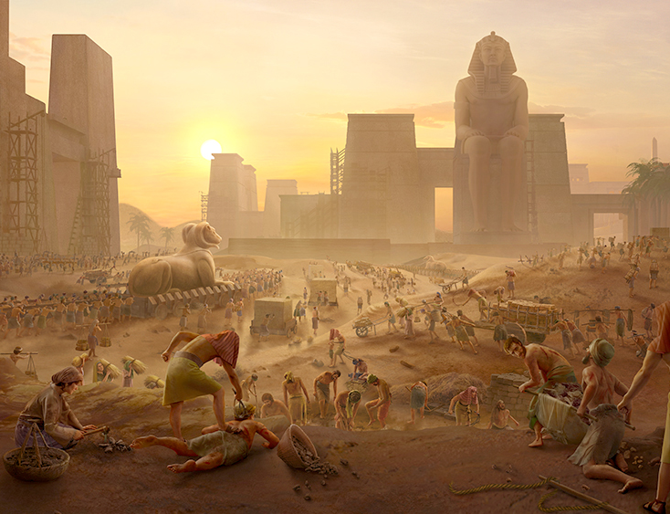
“Po mnoha letech egyptský král zemřel, ale Izraelci vzdychali a úpěli v otročině dál. Jejich volání o pomoc vystupovalo z té otročiny k Bohu. Bůh vyslyšel jejich sténání, Bůh se rozpomněl na svou smlouvu s Abrahamem, Izákem a Jákobem, Bůh na syny Izraele pohleděl, Bůh sew k nim přiznal”
2. Mojžíšova 2,23–25

Slide 2
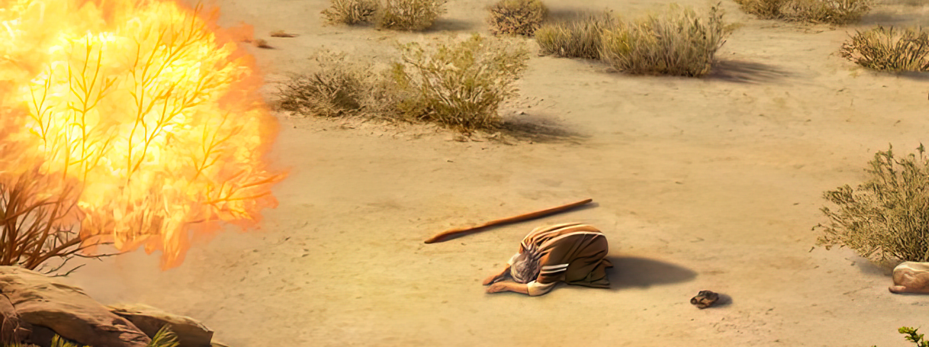
“Hospodin dále řekl: ‘Dobře jsem viděl ujařmení svého lidu, který je v Egyptě. Slyšel jsem jeho úpění pro bezohlednost jeho poháněčů. Znám jejich bolesti. Sestoupil jsem, abych je vysvobodil z moci Egypta a vyvedl jej z oné země do země dobré a prostorné, do země oplývající mlékem a medem’ ” 2. Mojžíšova 3,7.8

Slide 3
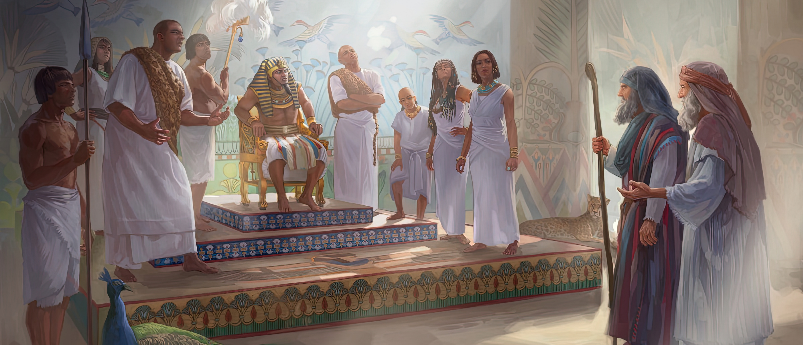
“Mojžíš s Áronem předstoupili před faraóna a řekli: ‘Toto praví Hospodin, Bůh Izraele: Propusť můj lid, ať mi v poušti slaví slavnost.´ Farao však odpověděl: ´Kdo je Hospodin, že bych ho měl uposlechnout a propustit Izraele? Hospodina neznám a Izraele nepropustím’ ” 2. Mojžíšova 5,1.2

Slide 4
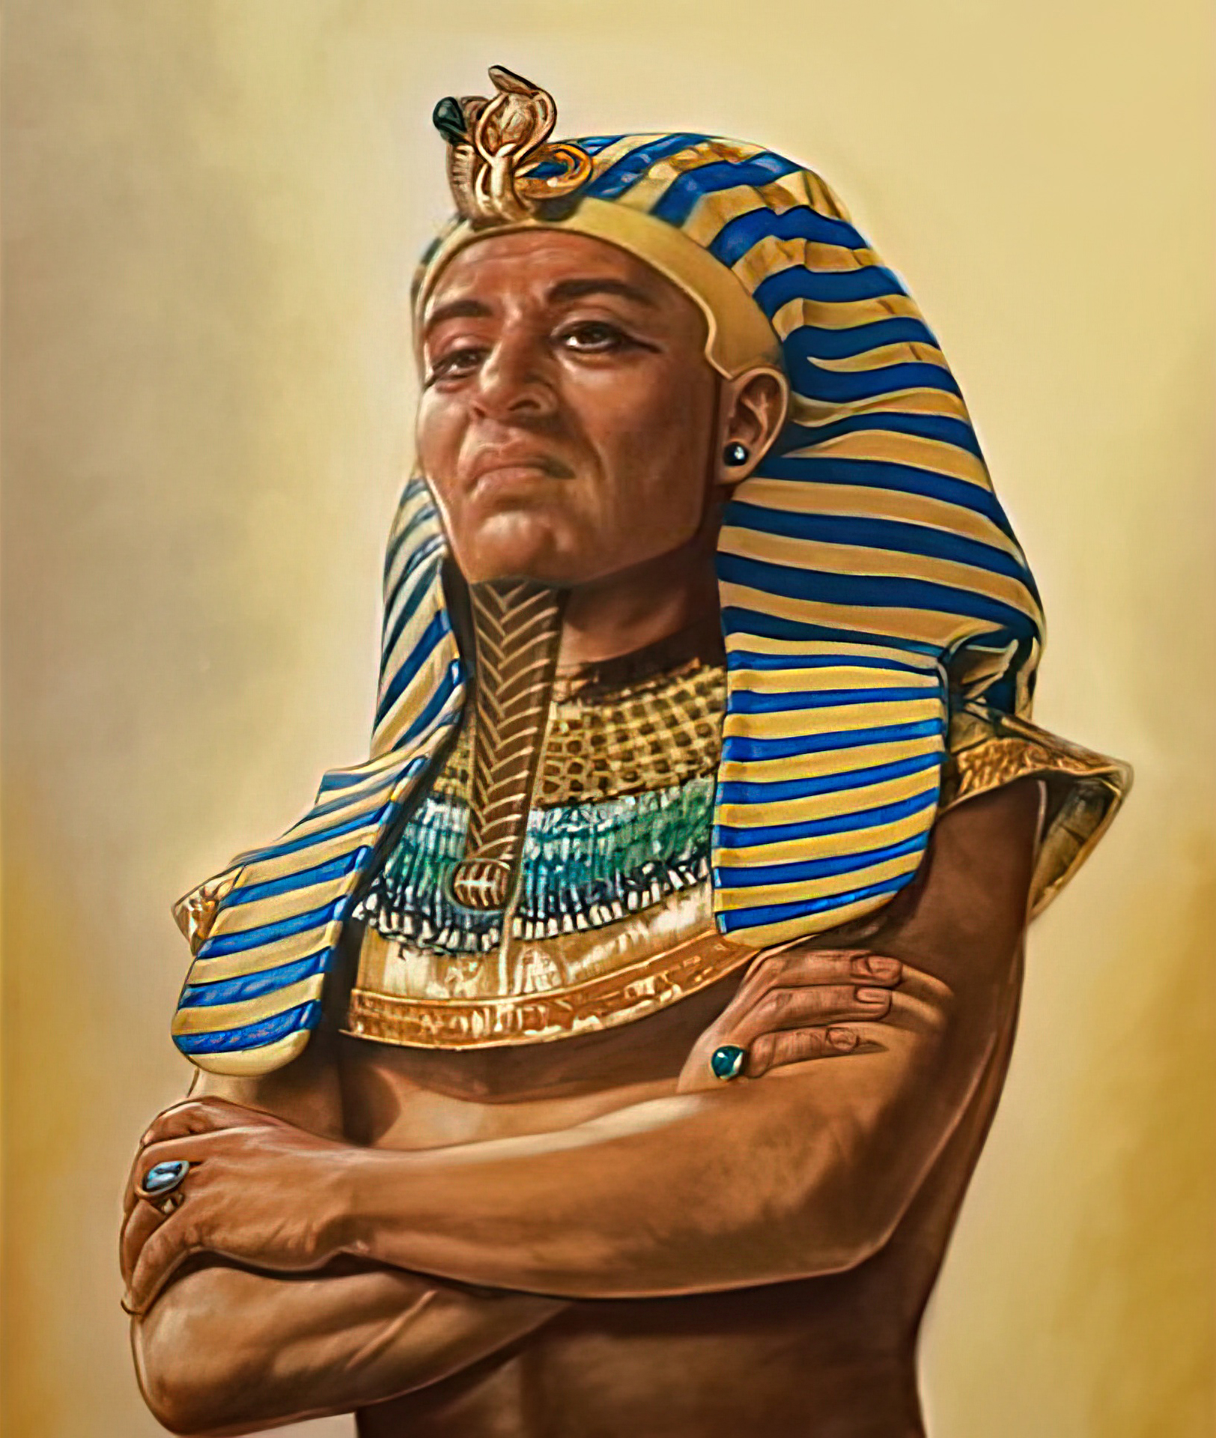
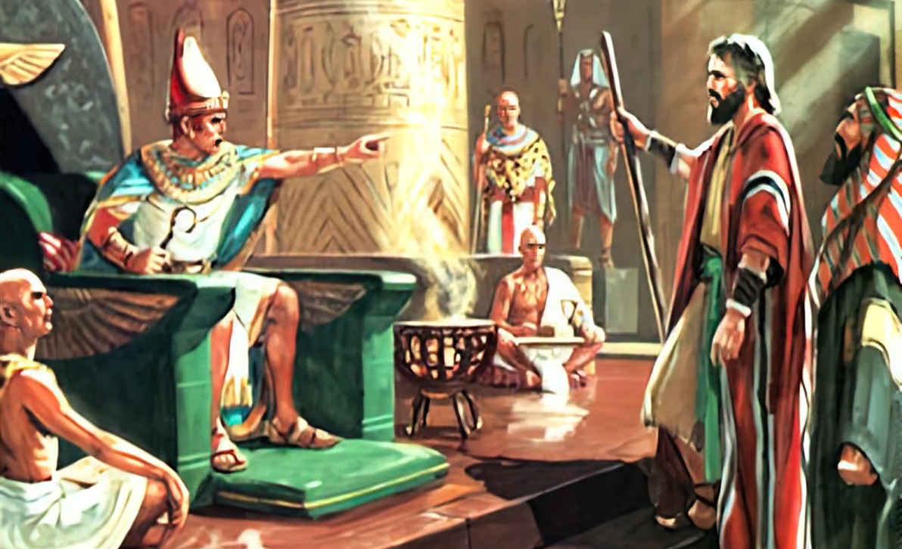
“Srdce faraonovo se zatvrdilo a Izraelce nepropustil, jak Hospodin skrze Mojžíše předpověděl”
2. Mojžíšova 9,35

Slide 5
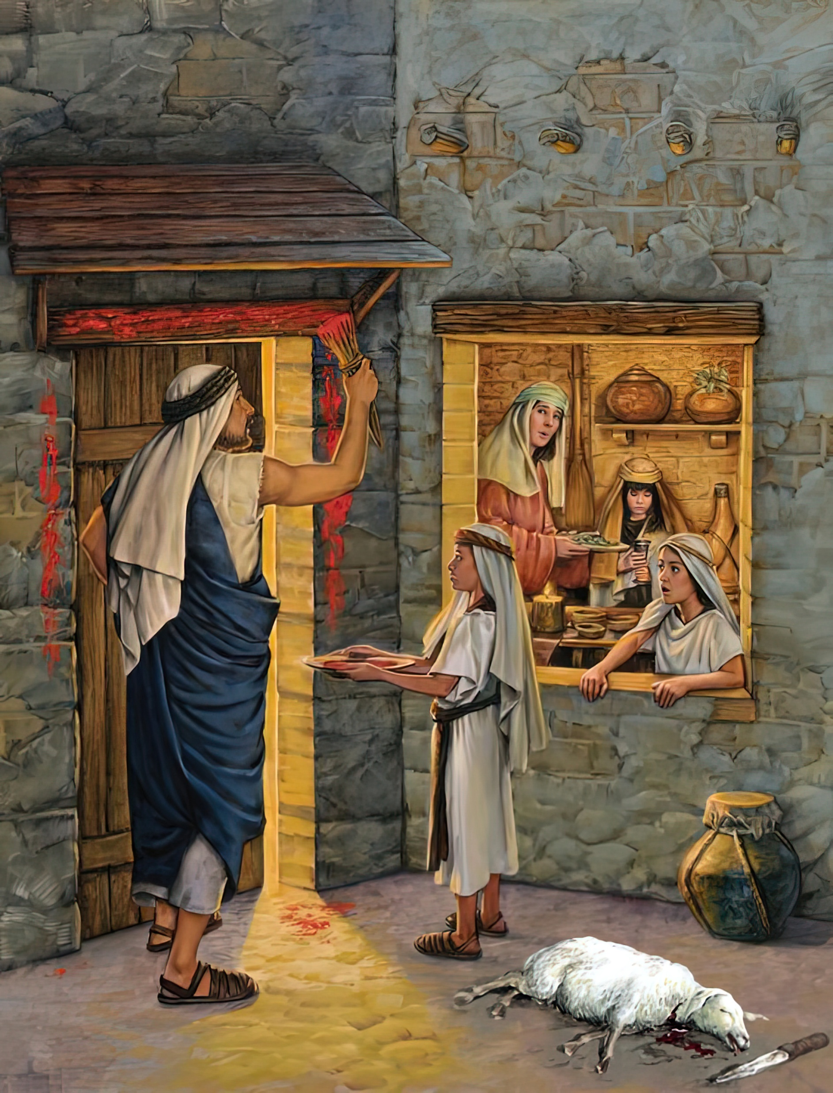
“ ‘Až se vás pak vaši synové budou ptát, co pro vás tato služba znamená, odpovíte: “Je to velikonoční obětní hod Hospodinův On v Egyptě pominul domy Izraele. Když udeřil na Egypt, naše domy vysvobodil” ’ Lid padl na kolena a klaněl se”
2. Mojžíšova 12,26.27

Slide 6
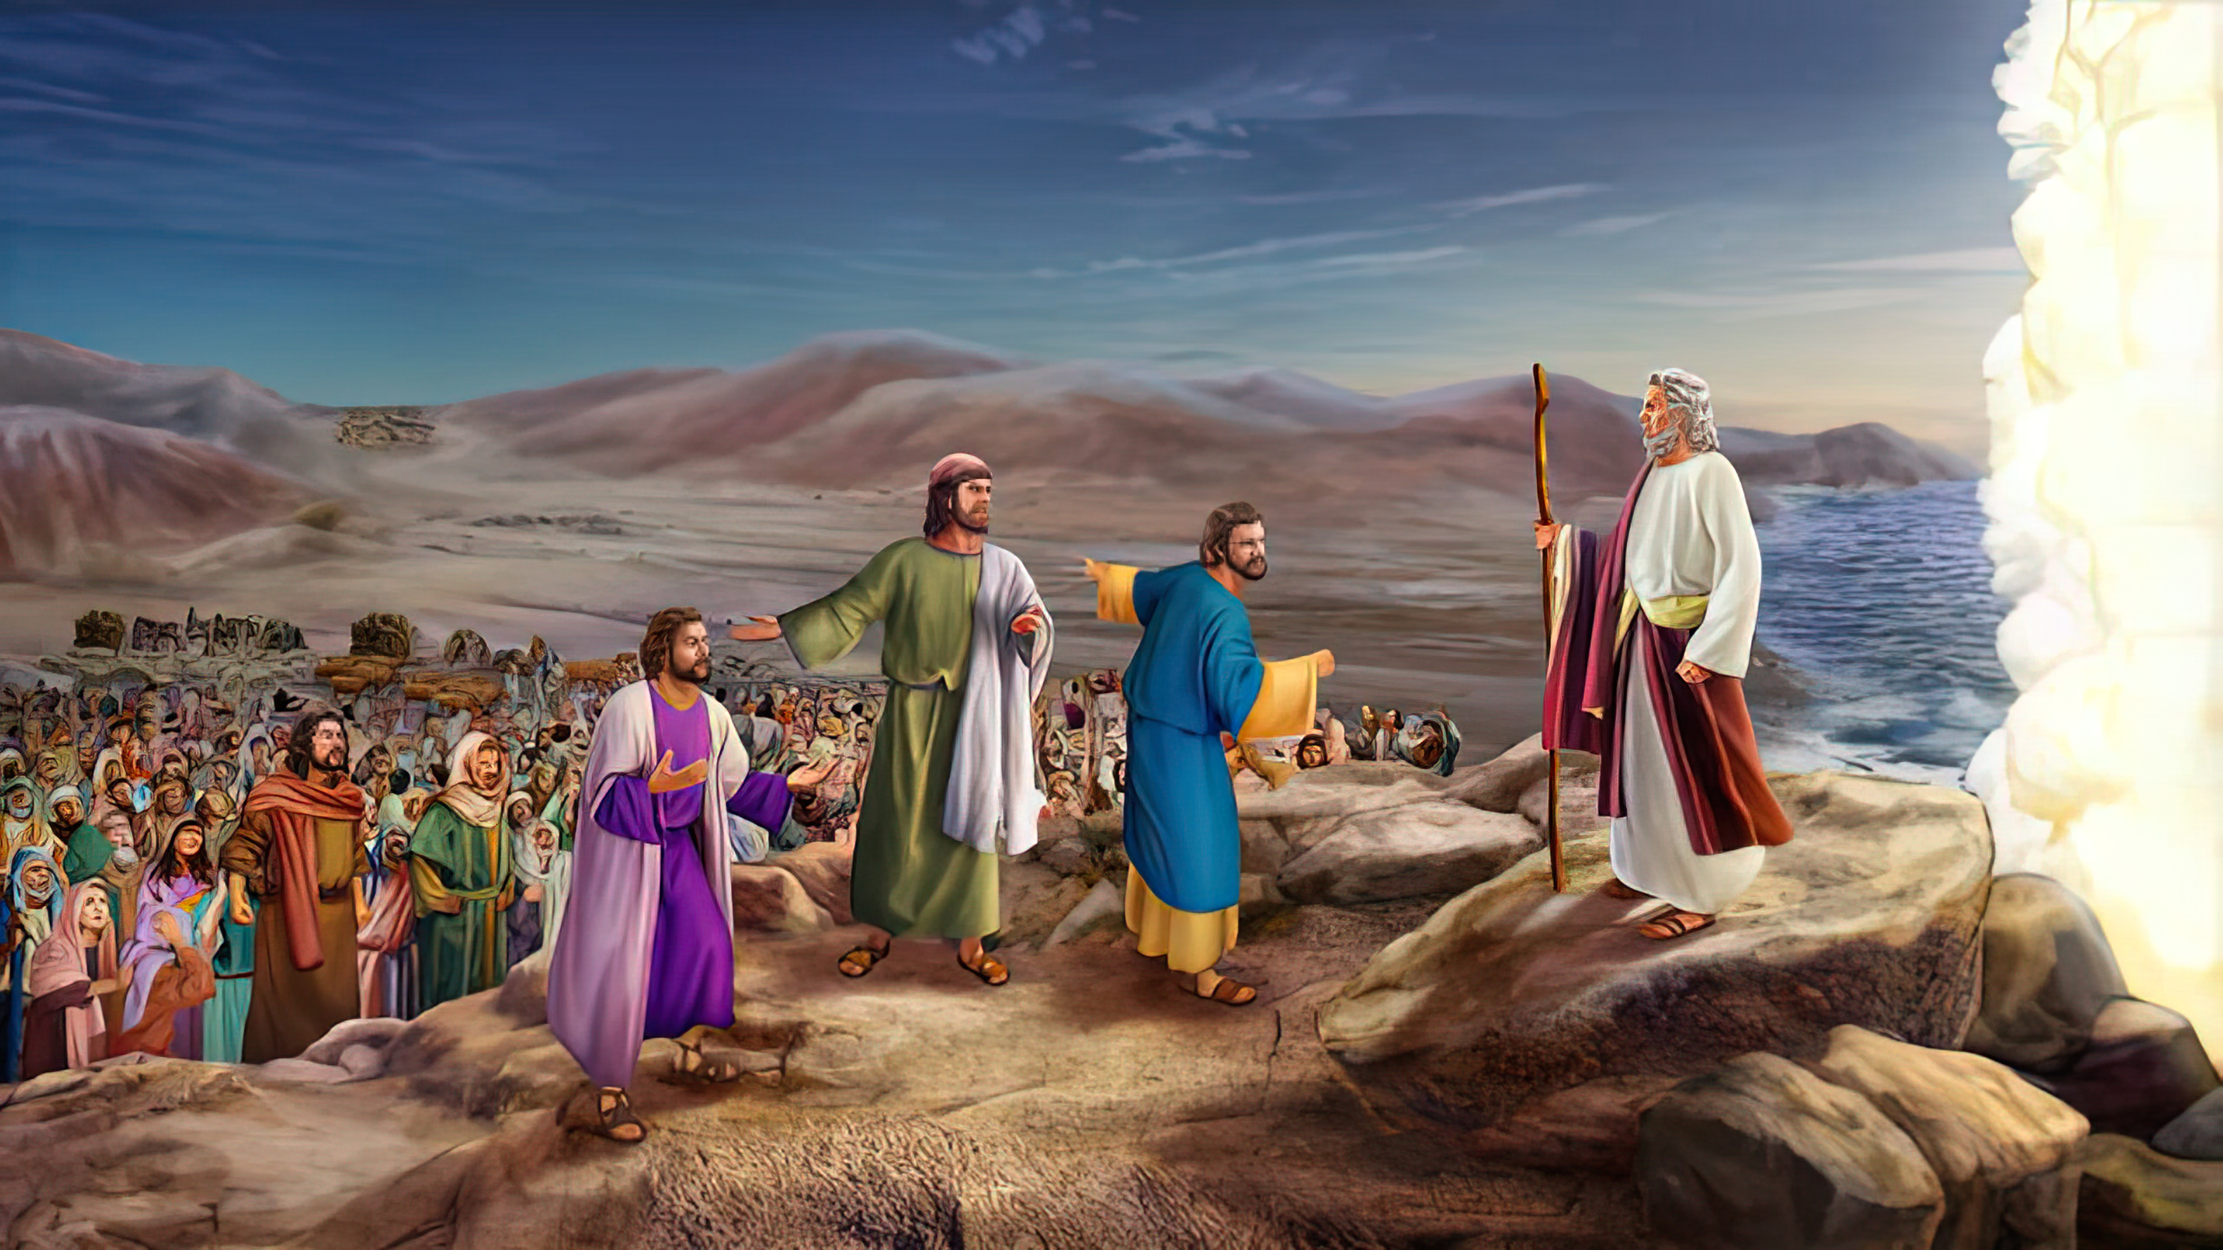
“Mojžíš řekl lidu: ‘Nebojte se! Vydržte a uvidíte, jak vás dnes Hospodin zachrání. Jak vidíte Egypťany dnes, tak je už nikdy neuvidíte. Hospodin bude bojovat za vás a vy budete mlčky přihlížet’ ” 2. Mojžíšova 14,13.14

Slide 7
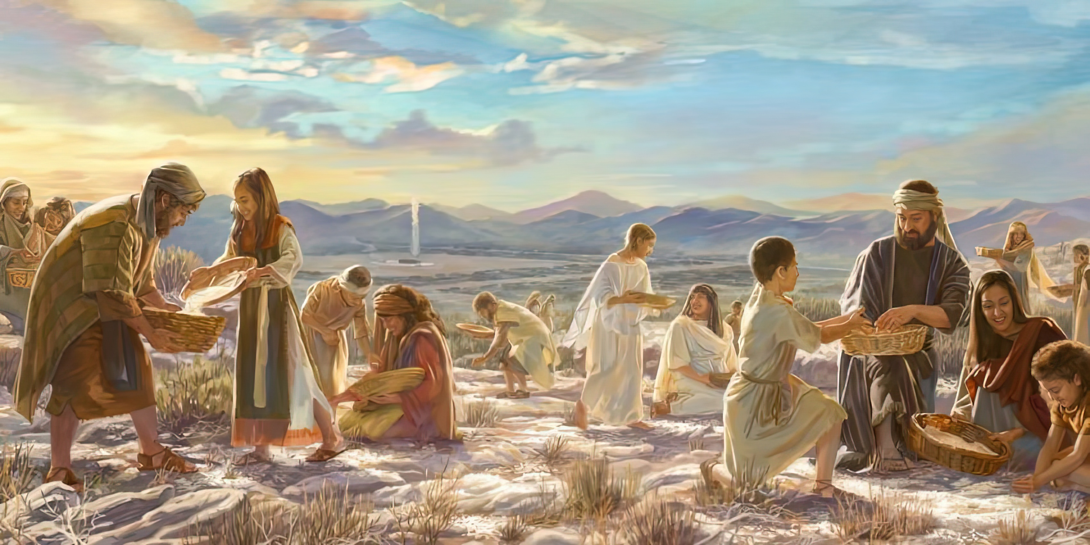

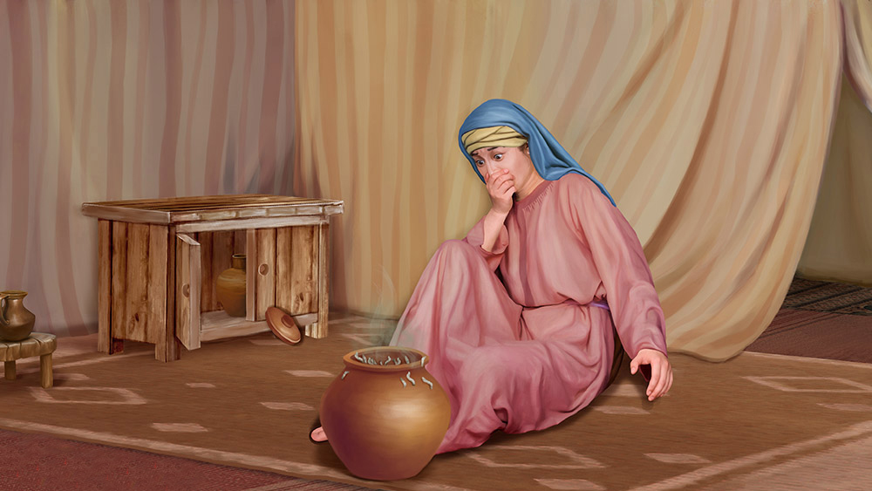
“Hospodin řekl Mojžíšovi: ‘Jak dlouho se budete zpěčovat a nebudete dbát mých příkazů a řádů? Hleďte, vždyť Hospodin vám dal den odpočinku. Proto vám dává šestého dne chléb na dva dny. Zůstaňte každý, kde jste, ať nikdo nevychází sedmého dne ze svého místa.’ Lid tedy sedmého dne odpočíval”
2. Mojžíšova 16,28–30

Slide 8
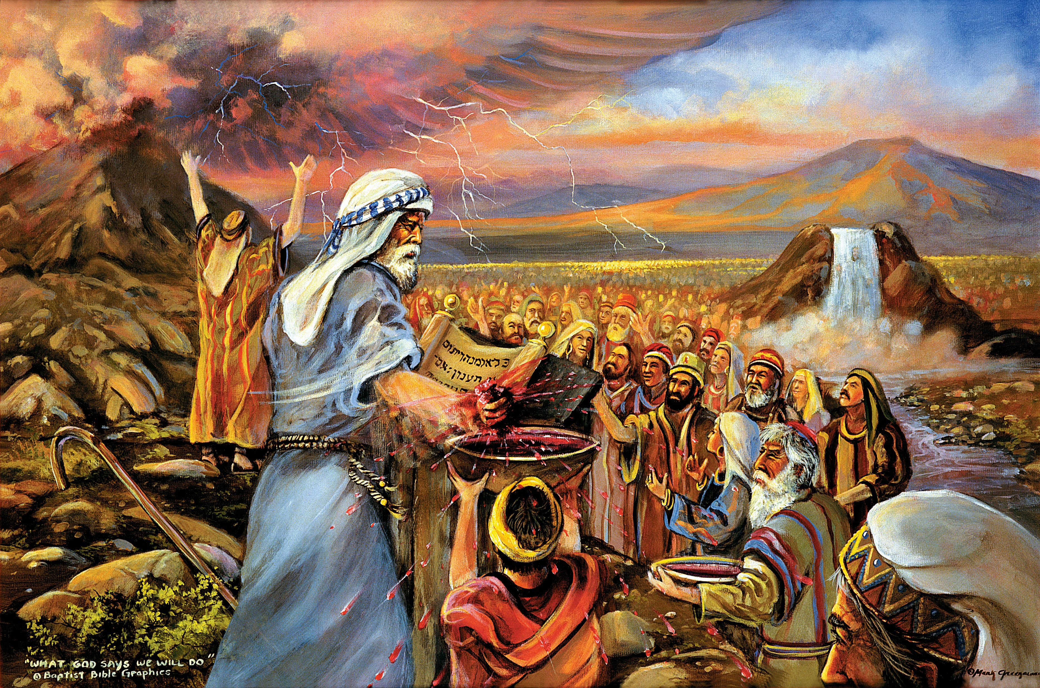
“Vy sami jste viděli, co jsem učinil Egyptu. Nesl jsem vás na orlích křídlech a přivedl vás k sobě. Nyní tedy, budete-li mě skutečně poslouchat a dodržovat mou smlouvu, budete mi zvláštním vlastnictvím jako každý jiný lid, třebaže má je celá země. Budete mi královstvím kněží, pronárodem svatým. To jsou slova, která promluvíš k synům Izraelel” 2. Mojžíšova 19,4–6

Slide 9
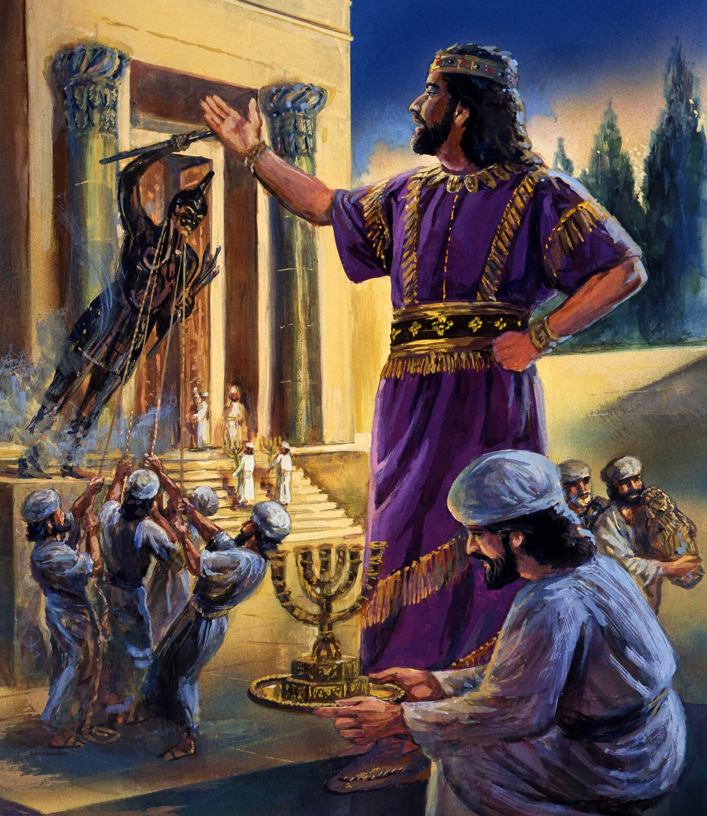
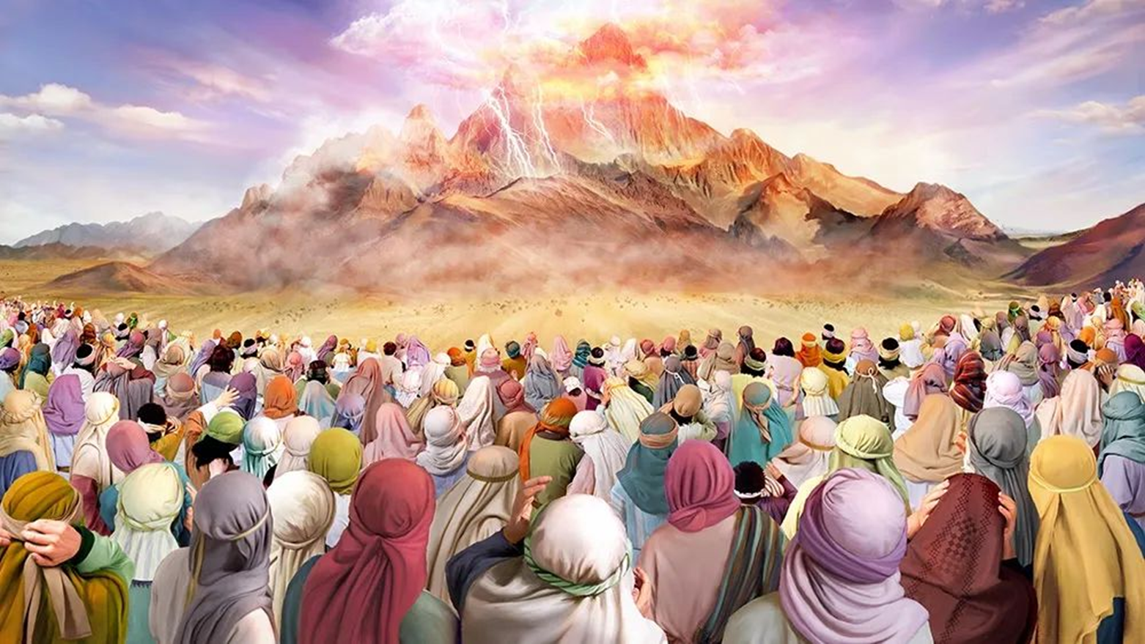
“Hospodin řekl Mojžíšovi: ‘Toto řekneš synům Izraele: “Viděli jste, že jsem s vámi mluvil z nebe. Neuděláte si mé zpodobení, neuděláte si bohy stříbrné ani zlaté” ’ ” 2. Mojžíšova 20,22.23

Slide 10
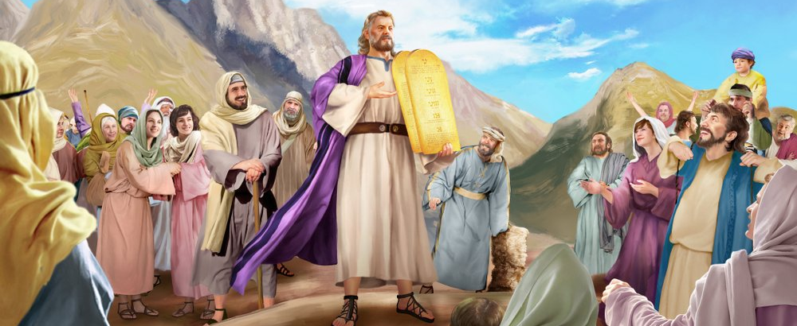
“Když Mojžíš přišel nazpět, vypravoval lidu všechna slova Hospodinova a předložil mu všechna právní ustanovení. Všechen lid odpověděl jako jedněmi ústy. Řekli: ‘Budeme dělat všechno, o čem Hospodin mluvil’ ” 2. Mojžíšova 24,3

Slide 11
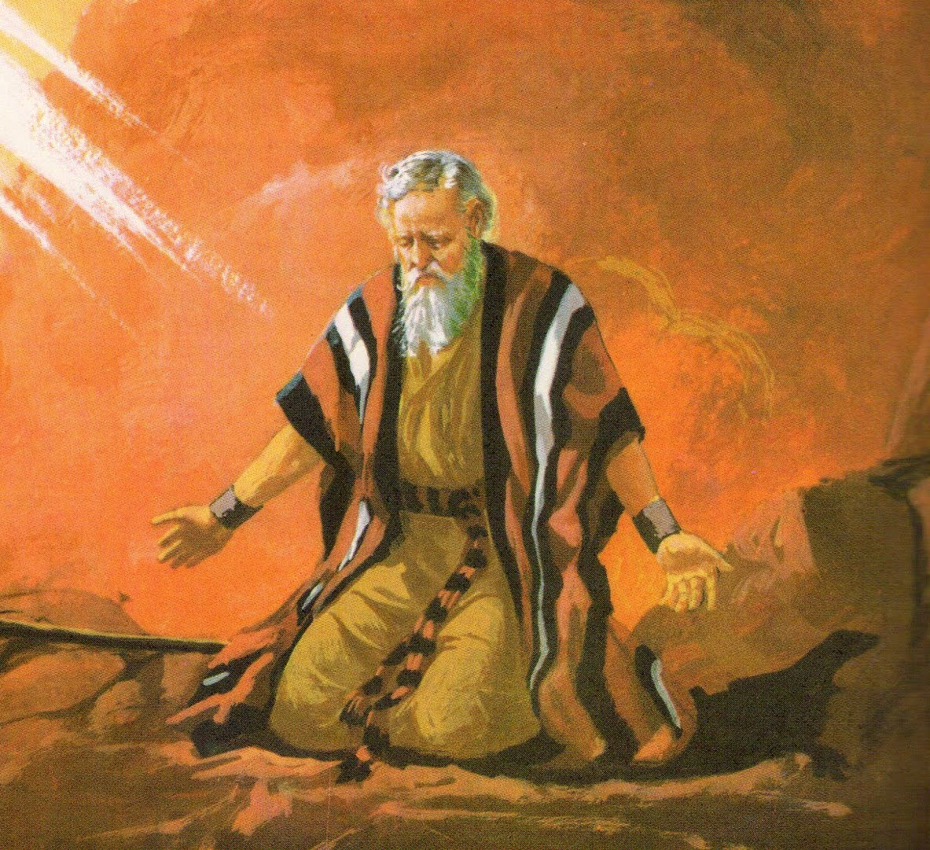
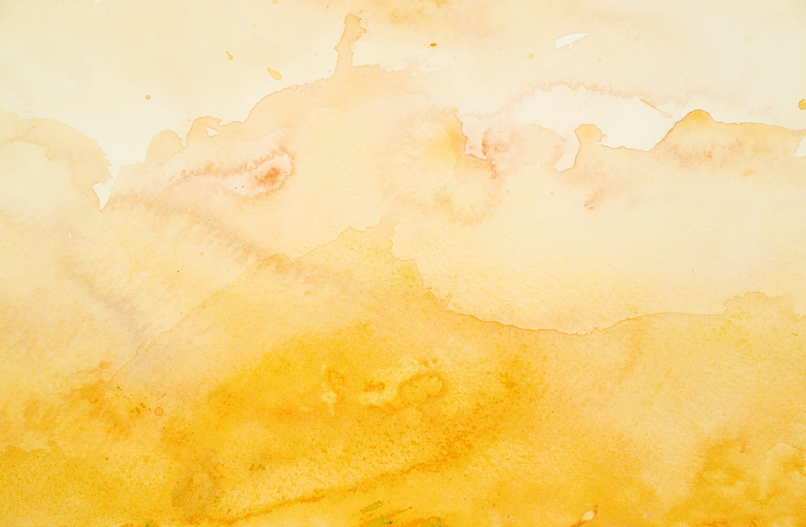
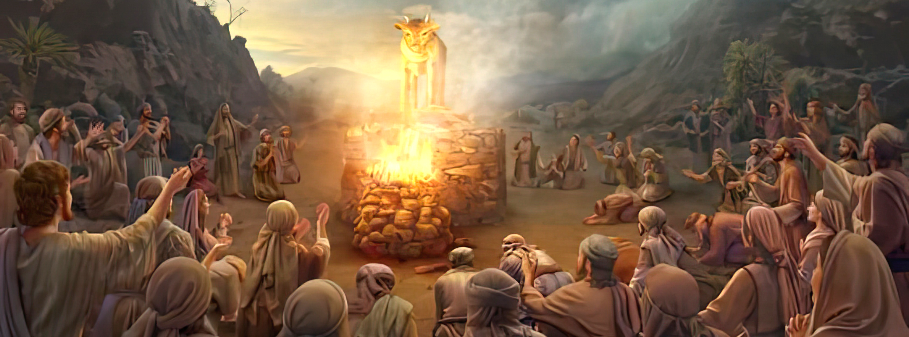
“Mojžíš se tedy vrátil k Hospodinu a řekl: ‘Ach, tento lid se dopustil velikého hříchu, udělali si zlatého boha. Můžeš jim tento hřích ještě odpustit? Ne-li, vymež mě ze své knihy, kterou píšeš!’ ”
2. Mojžíšova 32,31.32

Slide 12
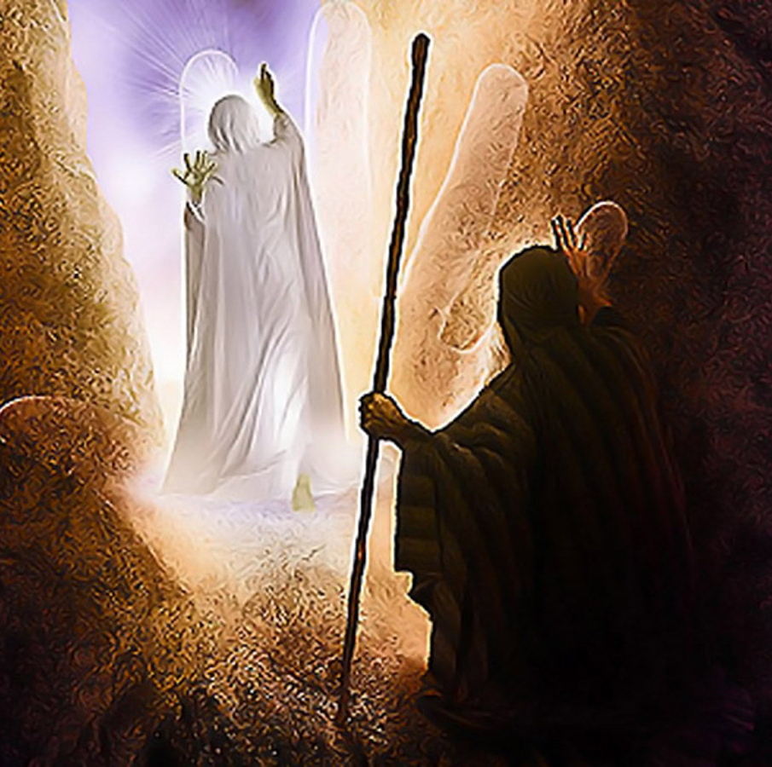
“Když Hospodin kolem něho přecházel, zavolal: ‘Hospodin, Hospodin! Bůh plný slitování a milostivý, shovívavý, nejvýš milosrdný a věrný, který osvědčuje milosrdenství tisícům pokolení, který odpouští vinu, přestoupení a hřích, avšak viníka nenechává bez trestu, stíhá vinu otců na synech i vnucích do třetího a čtvrtého pokolení’ ”
2. Mojžíšova 34,6.7

Slide 13
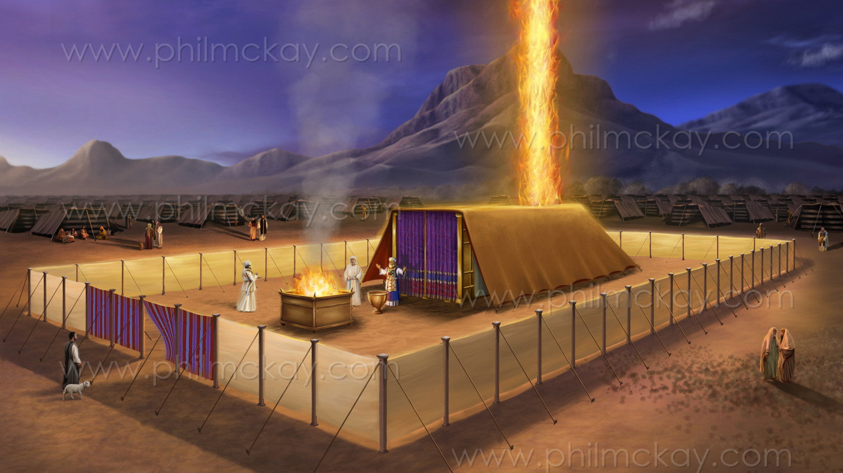
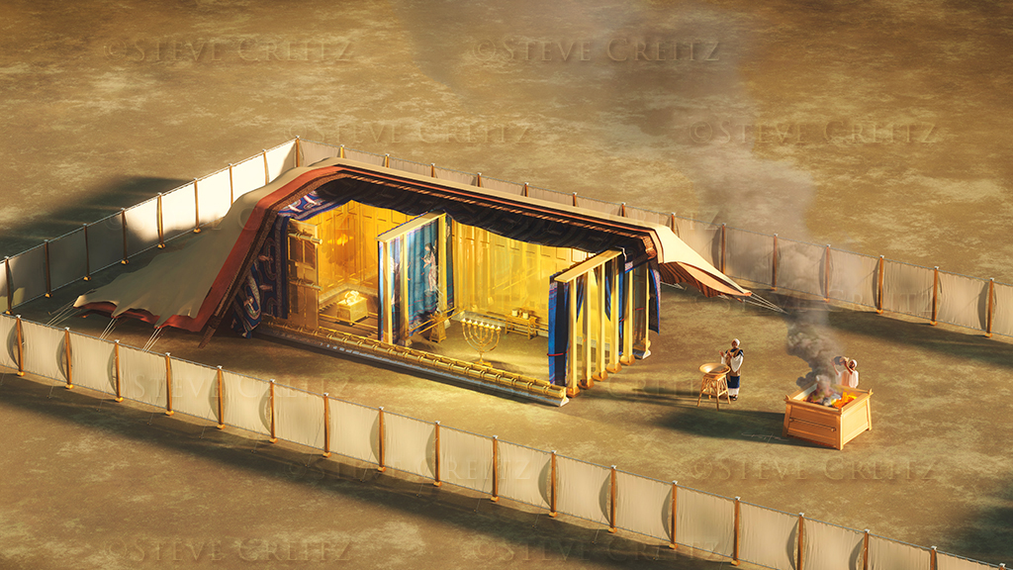
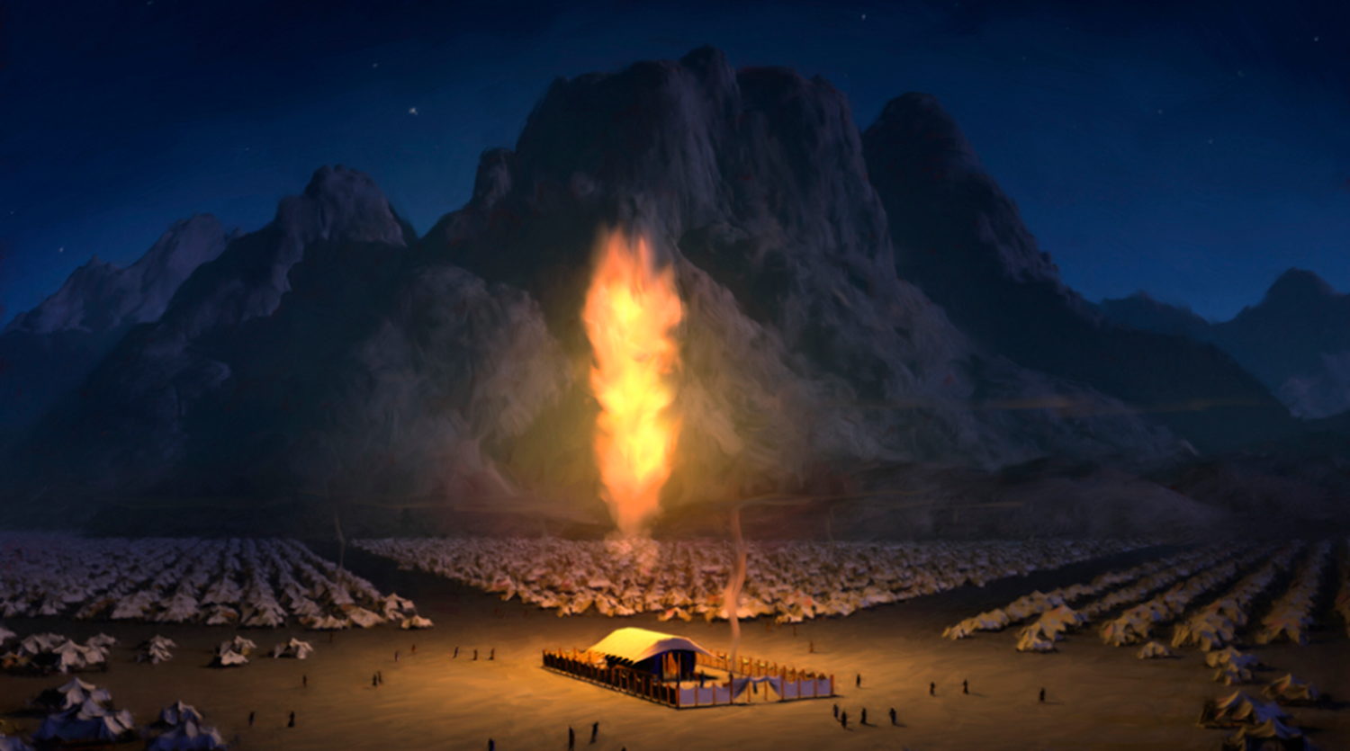
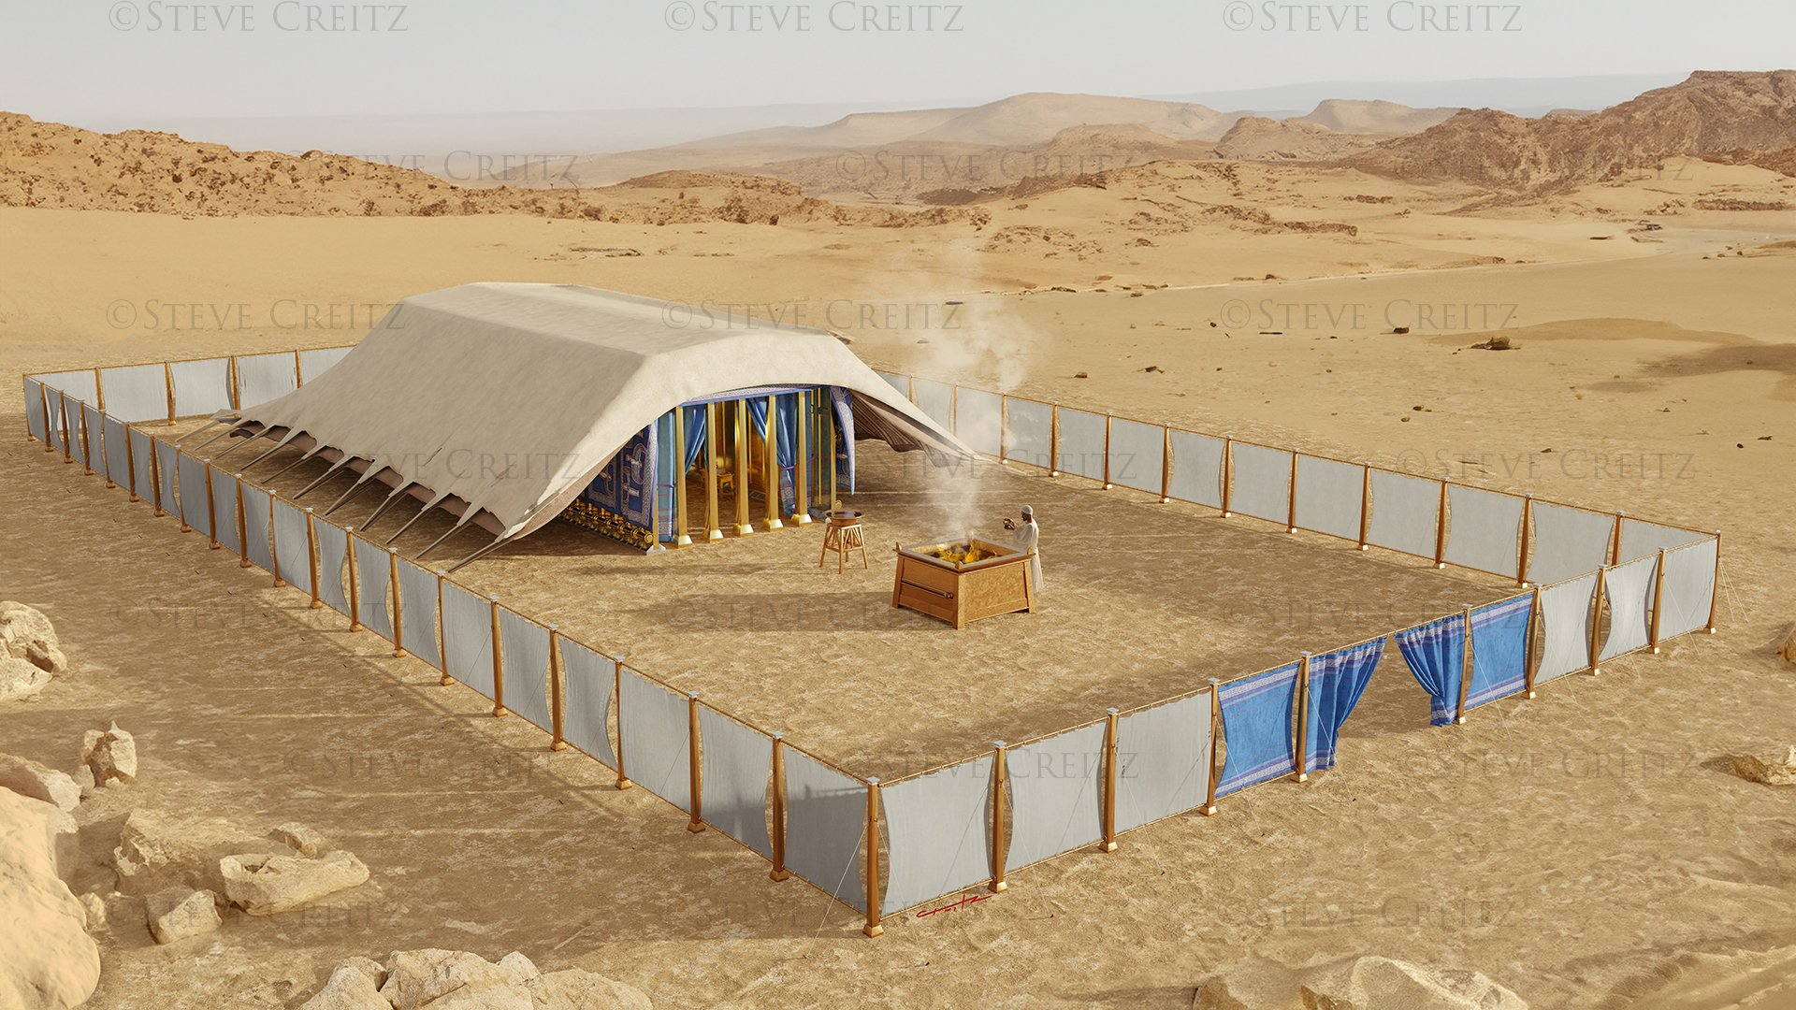
“Tu oblak zahalil stan setkávání a příbytek naplnila Hospodinova sláva. [….] Hospodinův oblak býval ve dne nad příbytkem a v noci na něm planul oheň před očima celého domu izraelského na všech jejich stanovištích”
2. Mojžíšova 40,34.38

